Slide 1
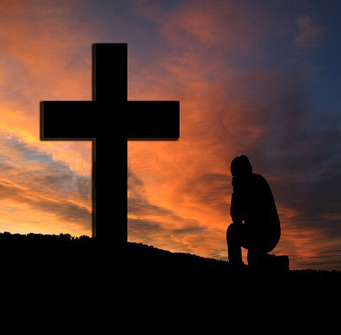
Heb je een offer? Jezus heeft het offer op het kruis gebracht. Door het geloof in Hem worden wij gered. Wat lezen we over het offer van God In Johannes 3:16?

Slide 2
‘Zie het Lam van God, dat de zonde van de wereld wegneemt!’ Jezus Christus is het Lam van God

Slide 3
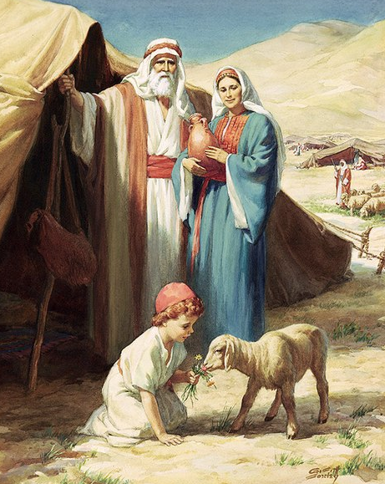
Ben je bereid om je lieveling te offeren? Het Joodse jongetje moest blijven bedenken: ‘Dit lam stierf in mijn plaats!’ Beseffen wij het offer van God wel? Hoeveel heeft het Hem gekost? Hoeveel is Jezus je waard?

Slide 4
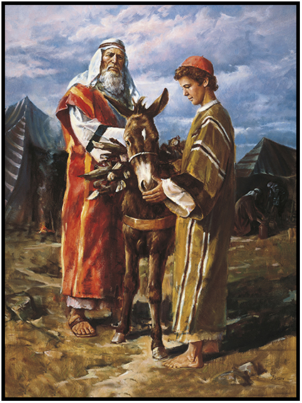
Ze gingen vroeg op weg naar de plaats van het offer. Dacht Abraham echt dat hij Izak zou offeren? Wat denk je van Hebreeën 11:17-19? Er staat dat hij door het geloof Izak heeft geofferd. Hoe heeft hij hem dan geofferd?

Slide 5
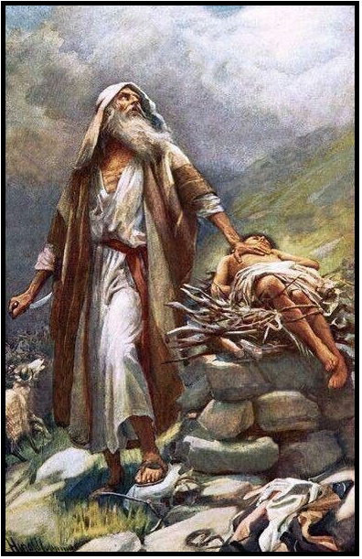
Wat kunnen we leren van het offer van Abraham? Wat heeft het offer van Abraham opgeleverd? Zie Genesis 22:11-12 Wat kan het ons geven als we gehoorzaam in het geloof onze ‘Izak’ opofferen? Heb je dat wel eens uit liefde tot God gedaan? Ken je deze test?

